Slide 1

Τμήμα Μηχανικών Παραγωγής και Διοίκησης
Δημοκρίτειο Πανεπιστήμιο Θράκης
ΔΙΑΔΙΚΤΥΑΚΗ ΕΦΑΡΜΟΓΗ ΠΑΡΑΚΟΛΟΥΘΗΣΗΣ & ΔΙΑΧΕΙΡΙΣΗΣ ΕΞΥΠΝΩΝ ΣΥΣΚΕΥΩΝ ΜΕ ΣΚΟΠΟ ΤΗΝ ΜΕΤΑΤΡΟΠΗ ΕΝOΣ ΣΥΜΒΑΤΙΚΟΥ ΣΠΙΤΙΟΥ ΣΕ ΕΞΥΠΝΟ
Επιβλέπων: Κατσαβούνης Στέφανος, Αναπληρωτής Καθηγητής
Μησσήν Στέφανος
Α.Μ.: 91432

Slide 2


ΠΕΡΙΕΧΟΜΕΝΑ
1
Εισαγωγή
3
Υλικό μέρος και συνδεσμολογία συστήματος
Το πρόβλημα
Η ανάγκη
Στόχοι Διπλωματικής
Συνδεσμολογία Συστημάτων
Συλλογή Δεδομένων
Υπολογισμός κόστους
2
Θεωρητικό Υπόβαθρο εννοιών & εξοπλισμού
4
Σχεδίαση και υλοποίηση διαδικτυακής εφαρμογής
Γλώσσες Προγραμματισμού
Υλικός Εξοπλισμός – Hardware
Πλατφόρμες Ανάπτυξης Λογισμικού
Απαιτήσεις Συστήματος
Προστασία Προσωπικών Δεδομένων
Περιγραφή Βάσης Δεδομένων
Παρουσίαση Λειτουργίας Διαδικτυακής Εφαρμογής
5
Συμπεράσματα & Περαιτέρω Έρευνα
Τίτλος διπλωματικής
2
Μησσήν Στέφανος
Α.Μ.: 91432

Slide 3
Ενότητα 1
ΕΙΣΑΓΩΓΗ

Slide 4






ΕΙΣΑΓΩΓΗ
1
Το Πρόβλημα
Έξυπνες Συσκευές
(Smart Devices)
Έξυπνα Σπίτια
(Smart Homes)
Διαδίκτυο των Πραγμάτων
(IoT)
Τίτλος διπλωματικής
4
Μησσήν Στέφανος
Α.Μ.: 91432

Slide 5
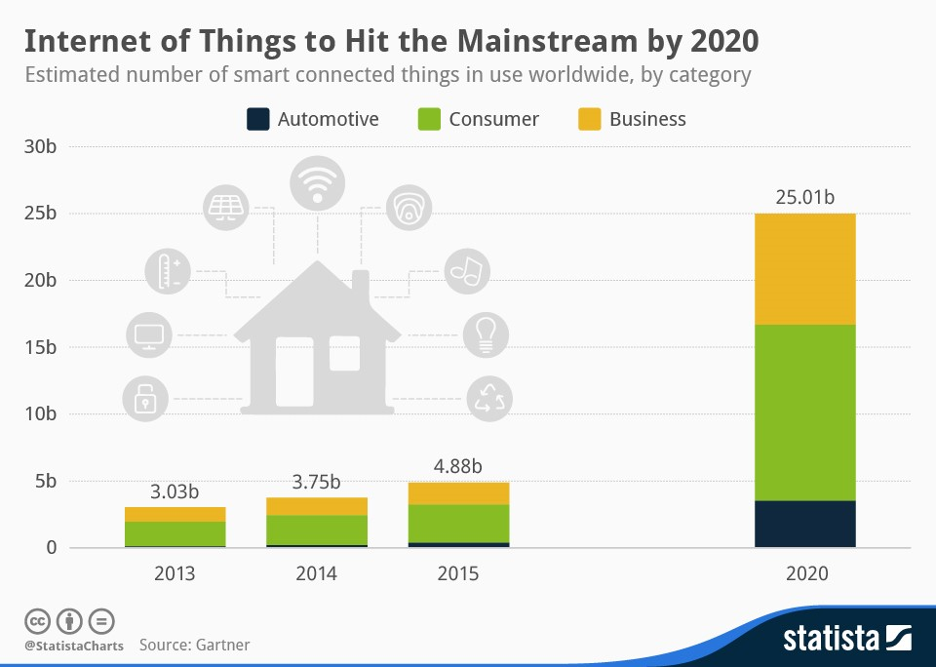
ΕΙΣΑΓΩΓΗ
1
Το Πρόβλημα
Εκτιμώμενος αριθμός συνδεδεμένων
συσκευών μέχρι το 2020:
25.01 δισεκατομμύρια
Εκ των οποίων σπίτια:
~
17.3 δισεκατομμύρια
Τίτλος διπλωματικής
5
Μησσήν Στέφανος
Α.Μ.: 91432

Slide 6





ΕΙΣΑΓΩΓΗ
1
Το Πρόβλημα
Έτος 2025
=
Εξοικονόμηση Ενέργειας
Έξυπνα Σπίτια
Ασφάλεια
Άνεση
Τίτλος διπλωματικής
6
Μησσήν Στέφανος
Α.Μ.: 91432

Slide 7


ΕΙΣΑΓΩΓΗ
1
Η ανάγκη
Χαρακτηριστικά Ανάγκης
Απαιτήσεις των ανθρώπων
Ανάγκη εύρεσης τρόπου επικοινωνίας μεταξύ του ανθρώπου & έξυπνων συσκευών
Μέγιστη εξοικονόμηση ενέργειας
Τρόπος επίτευξης σκοπού
Ευκολία στην εκμάθηση χειρισμού
Μικρότερο δυνατό κόστος
Αποτελεσματικότητα
Τίτλος διπλωματικής
7
Μησσήν Στέφανος
Α.Μ.: 91432

Slide 8

ΕΙΣΑΓΩΓΗ
1
Στόχοι Διπλωματικής
Στόχοι
Παρακολούθηση συνθηκών ενός σπιτιού
Αναμετάδοση δεδομένων σε ζωντανό χρόνο
Συλλογή δεδομένων
Πλήρης έλεγχος των έξυπνων συσκευών ενός σπιτιού
Παρουσίαση των δεδομένων με σαφή τρόπο στον άνθρωπο
Μικρότερο δυνατό κόστος κατασκευής του συστήματος
Τίτλος διπλωματικής
8
Μησσήν Στέφανος
Α.Μ.: 91432

Slide 9

ΕΙΣΑΓΩΓΗ
1
Στόχοι Διπλωματικής
Για να επιτευχθούν οι παραπάνω στόχοι:
Δραστηριότητα 1
Δραστηριότητα 2
Αγορά αισθητήρων θερμοκρασίας & υγρασίας
Δημιουργία Διαδικτυακής Εφαρμογής (Web Application)
Αγορά μικροελεγκτών για την δημιουργία συστήματος
Παρουσίαση των δεδομένων μέσα από αυτή
Συλλογή δεδομένων από επιθυμητούς χώρους του σπιτιού
Δυνατότητα εξαγωγής συμπερασμάτων για την αποτελεσματική χρήση των έξυπνων συσκευών
Τίτλος διπλωματικής
9
Μησσήν Στέφανος
Α.Μ.: 91432

Slide 10
Ενότητα 2
ΘΕΩΡΗΤΙΚΩΝ ΥΠΟΒΑΘΡΟ ΕΝΝΟΙΩΝ & ΕΞΟΠΛΙΣΜΟΥ

Slide 11









ΘΕΩΡΗΤΙΚΟ ΥΠΟΒΑΘΡΟ
2
Γλώσσες Προγραμματισμού
Γλώσσες Προγραμματισμού που χρησιμοποιήθηκαν:
Διαδικτυακή Εφαρμογή
Τοπικός Διακομιστής
Μικροελεγκτές
HTML 5
PHP 7
C++ *
CSS 3
MySQL
Processing
JavaScript
Wiring
Τίτλος διπλωματικής
11
Μησσήν Στέφανος
Α.Μ.: 91432

Slide 12



ΘΕΩΡΗΤΙΚΟ ΥΠΟΒΑΘΡΟ
2
Γλώσσες Προγραμματισμού
Βιβλιοθήκες που χρησιμοποιήθηκαν:
BootStrap 4
Charts.JS
JQuery
Τίτλος διπλωματικής
12
Μησσήν Στέφανος
Α.Μ.: 91432

Slide 13
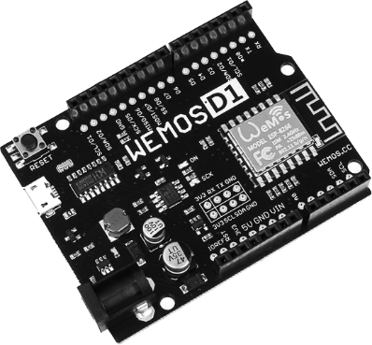
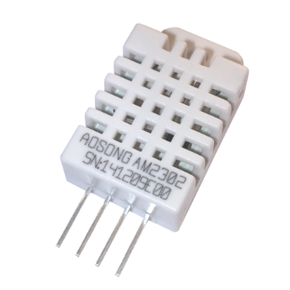
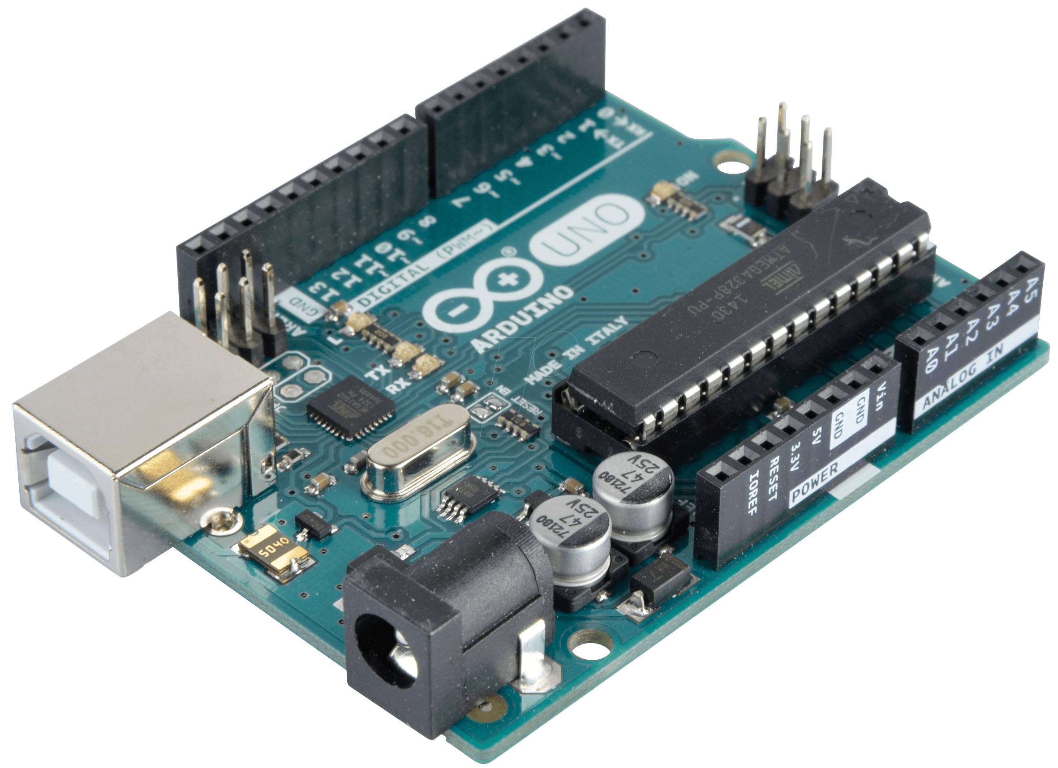
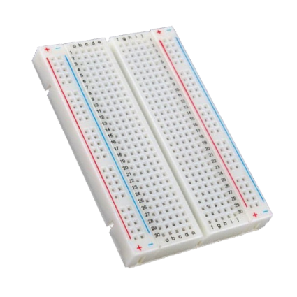
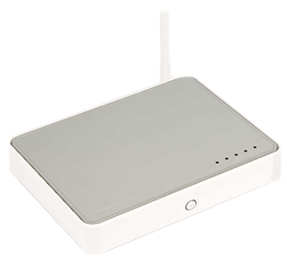
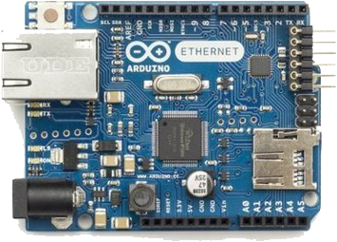
ΘΕΩΡΗΤΙΚΟ ΥΠΟΒΑΘΡΟ
2
Υλικός Εξοπλισμός - Hardware
Arduino Uno Rev3
WeMos D1 R2
DHT 22
Arduino Ethernet Shield
Breadboard 400 pins
Router TG585 v7
Τίτλος διπλωματικής
13
Μησσήν Στέφανος
Α.Μ.: 91432

Slide 14
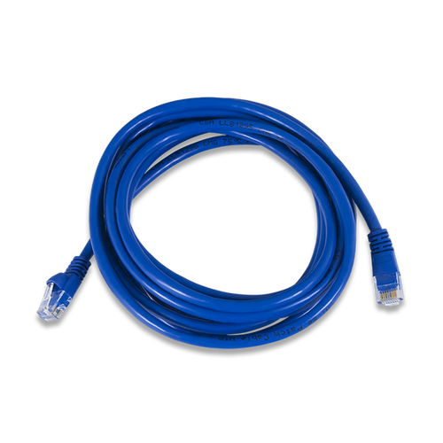
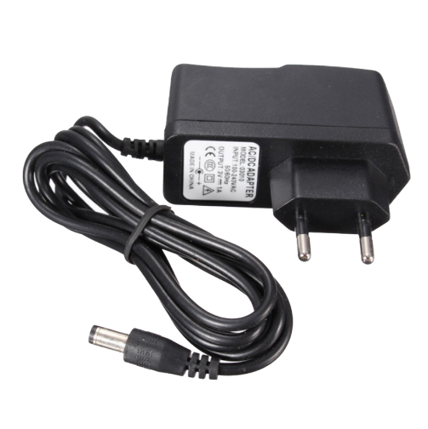
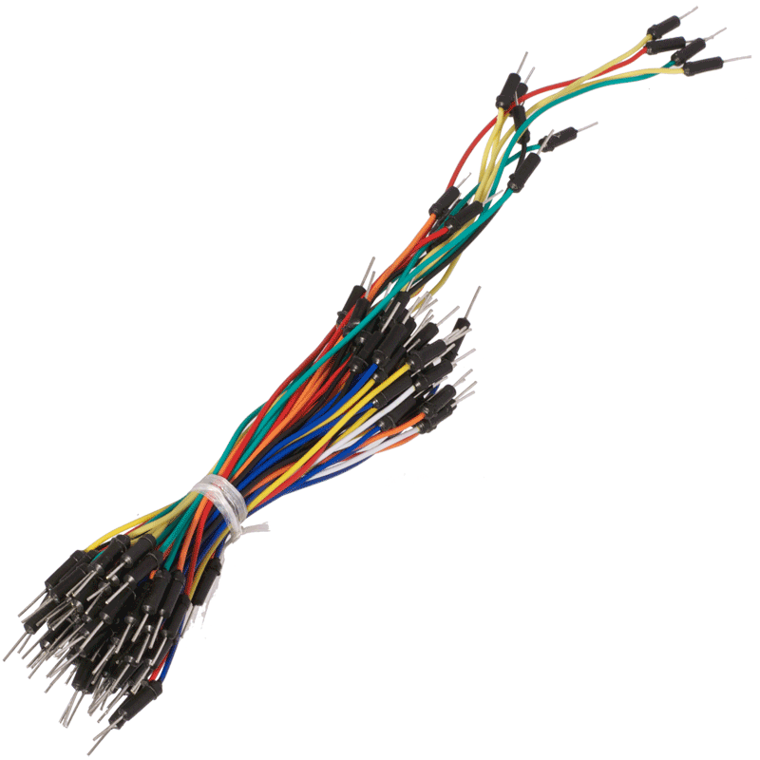
ΘΕΩΡΗΤΙΚΟ ΥΠΟΒΑΘΡΟ
2
Υλικός Εξοπλισμός - Hardware
Καλώδια Jumper
Καλώδιο RJ45 Ethernet
Καλώδια Τροφοδοσίας
Τίτλος διπλωματικής
13
Μησσήν Στέφανος
Α.Μ.: 91432

